Slide 1
Asociación Ambiental Guatemala Veintidós [G-22] www.g-22.org : info@g-22.org

Slide 2
La Asociación Ambiental Guatemala 22, G-22, es una iniciativa sin fines de lucro que busca promover las mejores prácticas ambientales a través de proyectos de diseño arquitectónico y programas de Educación Ambiental.
Desde el año 2011 hemos desarrollado numerosos proyectos como la Casa y Aula Semilla y conceptos como los eco-valores y la motivación ambiental para ayudar a que nuestros procesos formativos sean exitosos y replicables.
A continuación hay una selección de proyectos que vinculan el diseño arquitectónico bioclimático con el desarrollo de modelos educativos aplicados para la adaptación al cambio climático.

Slide 3
2013-2014
Concepto Aula Sostenible
Cliente: Glasswing & Duke Energy
Escuintla, Guatemala

Slide 4
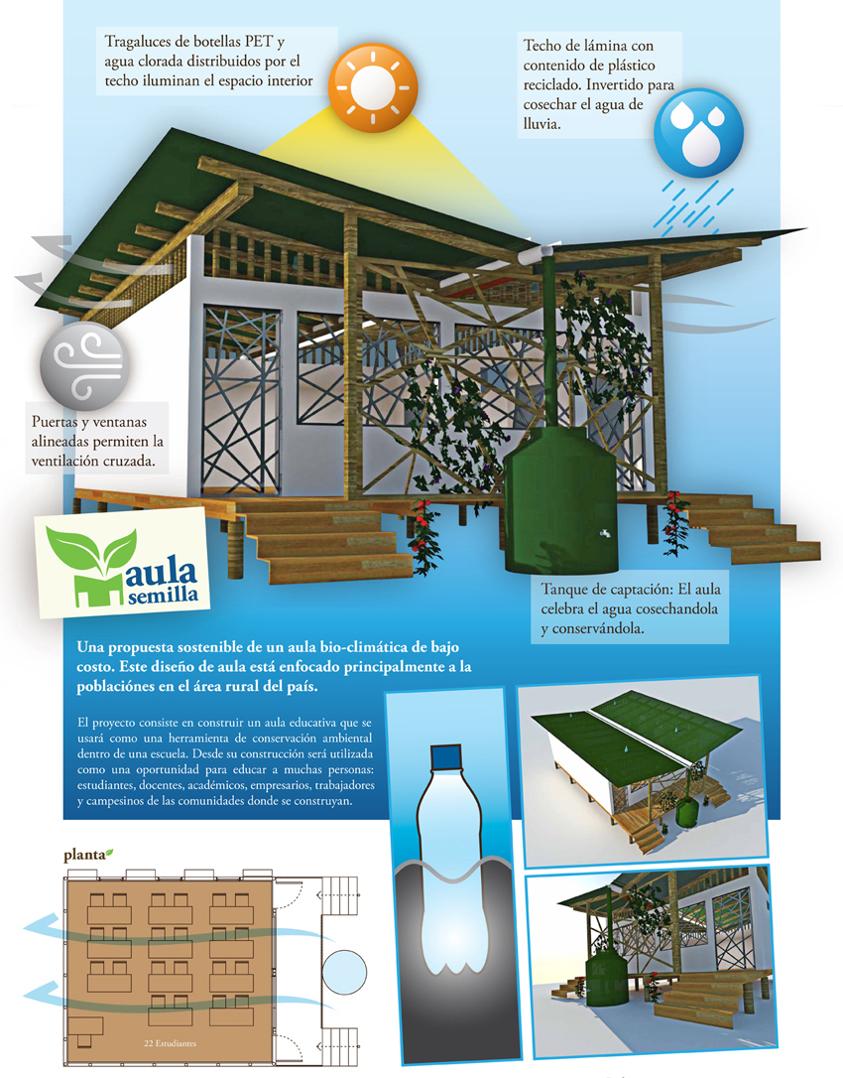

Slide 5
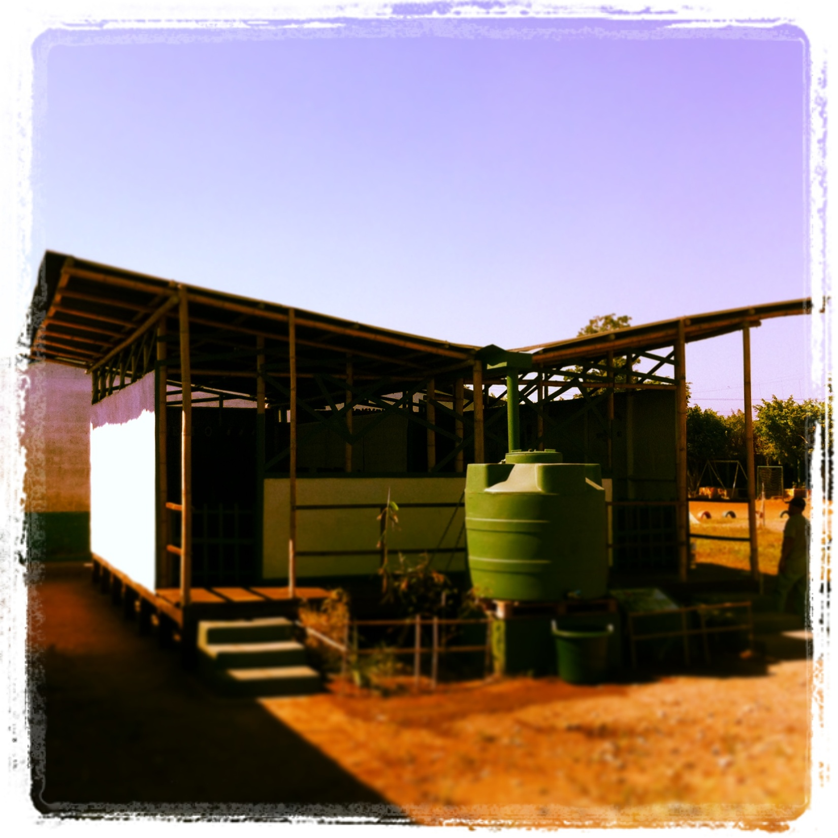

Slide 6
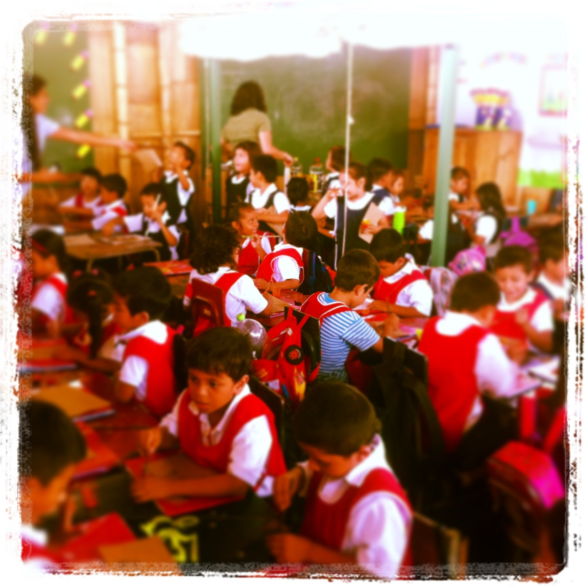

Slide 7
2015
Sistema de Gestión de Desechos Orgánicos
Cliente: Henkel Guatemala
Mixco, Guatemala

Slide 8
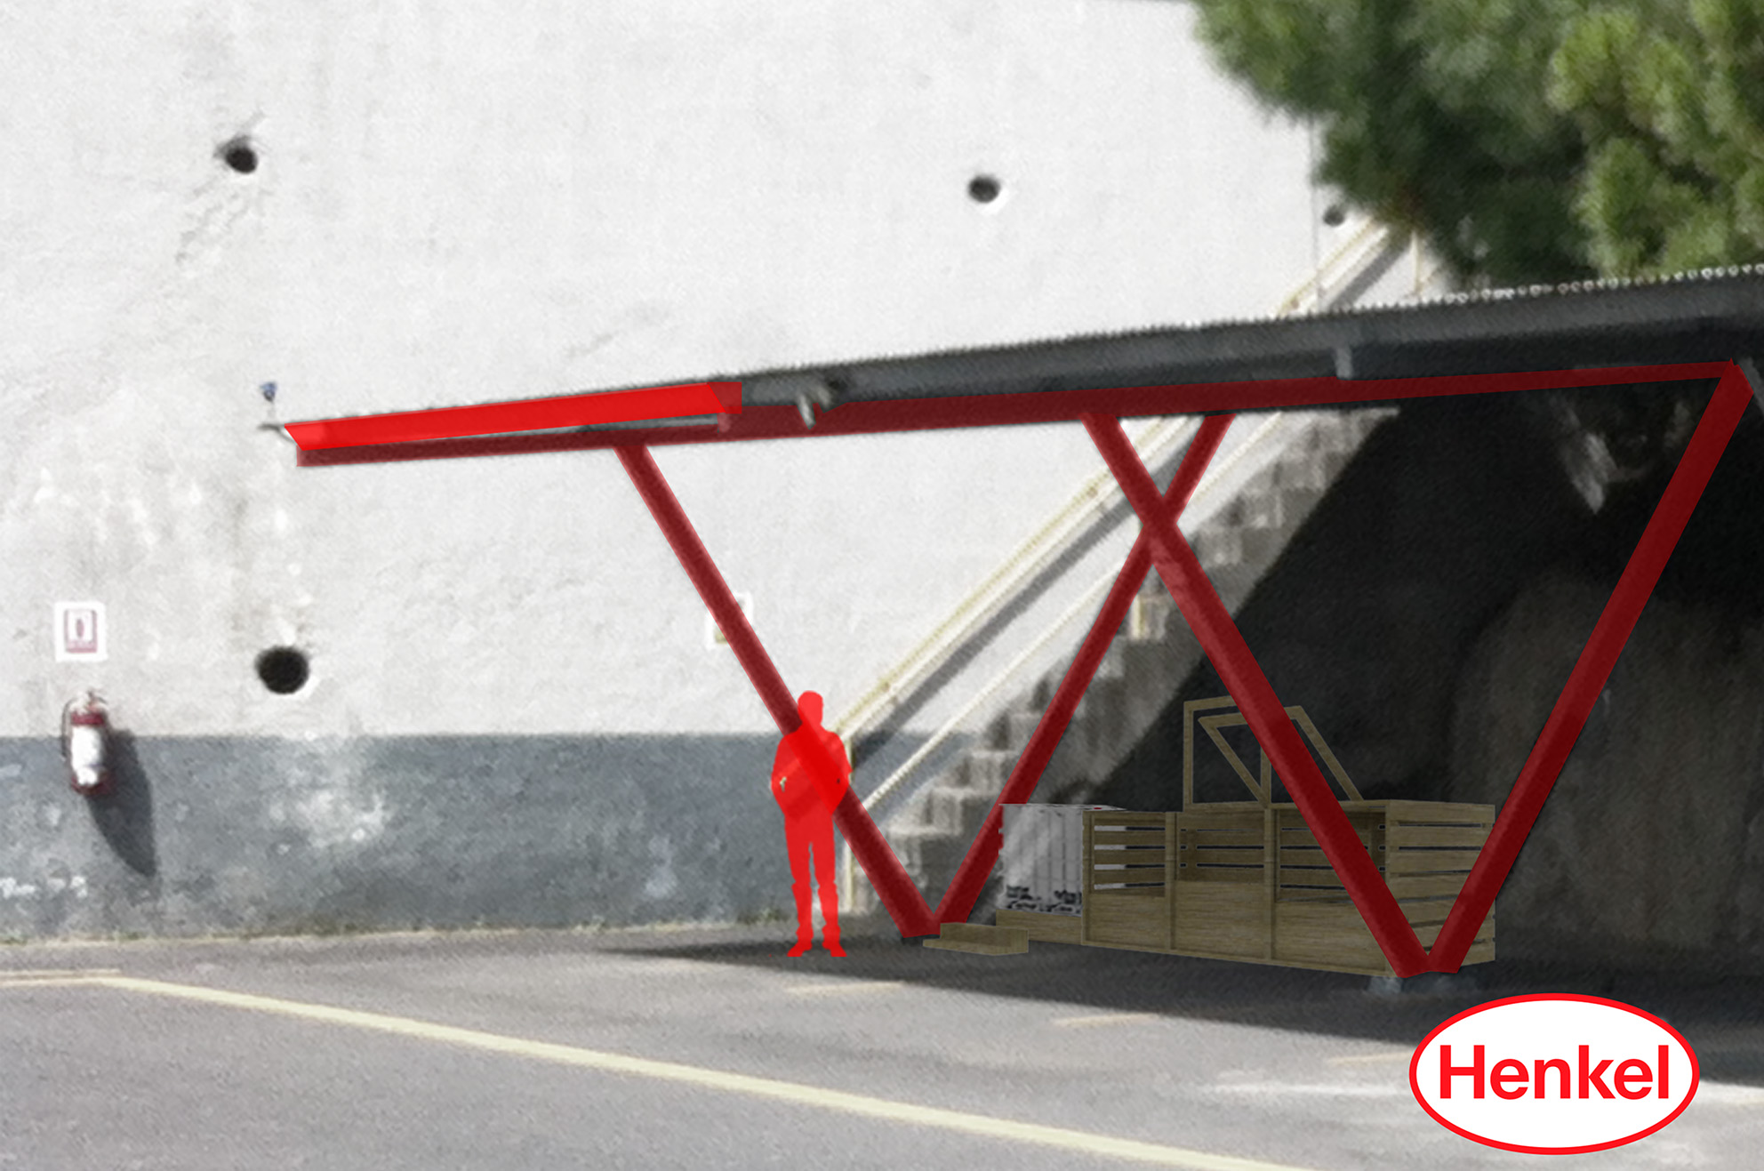

Slide 9
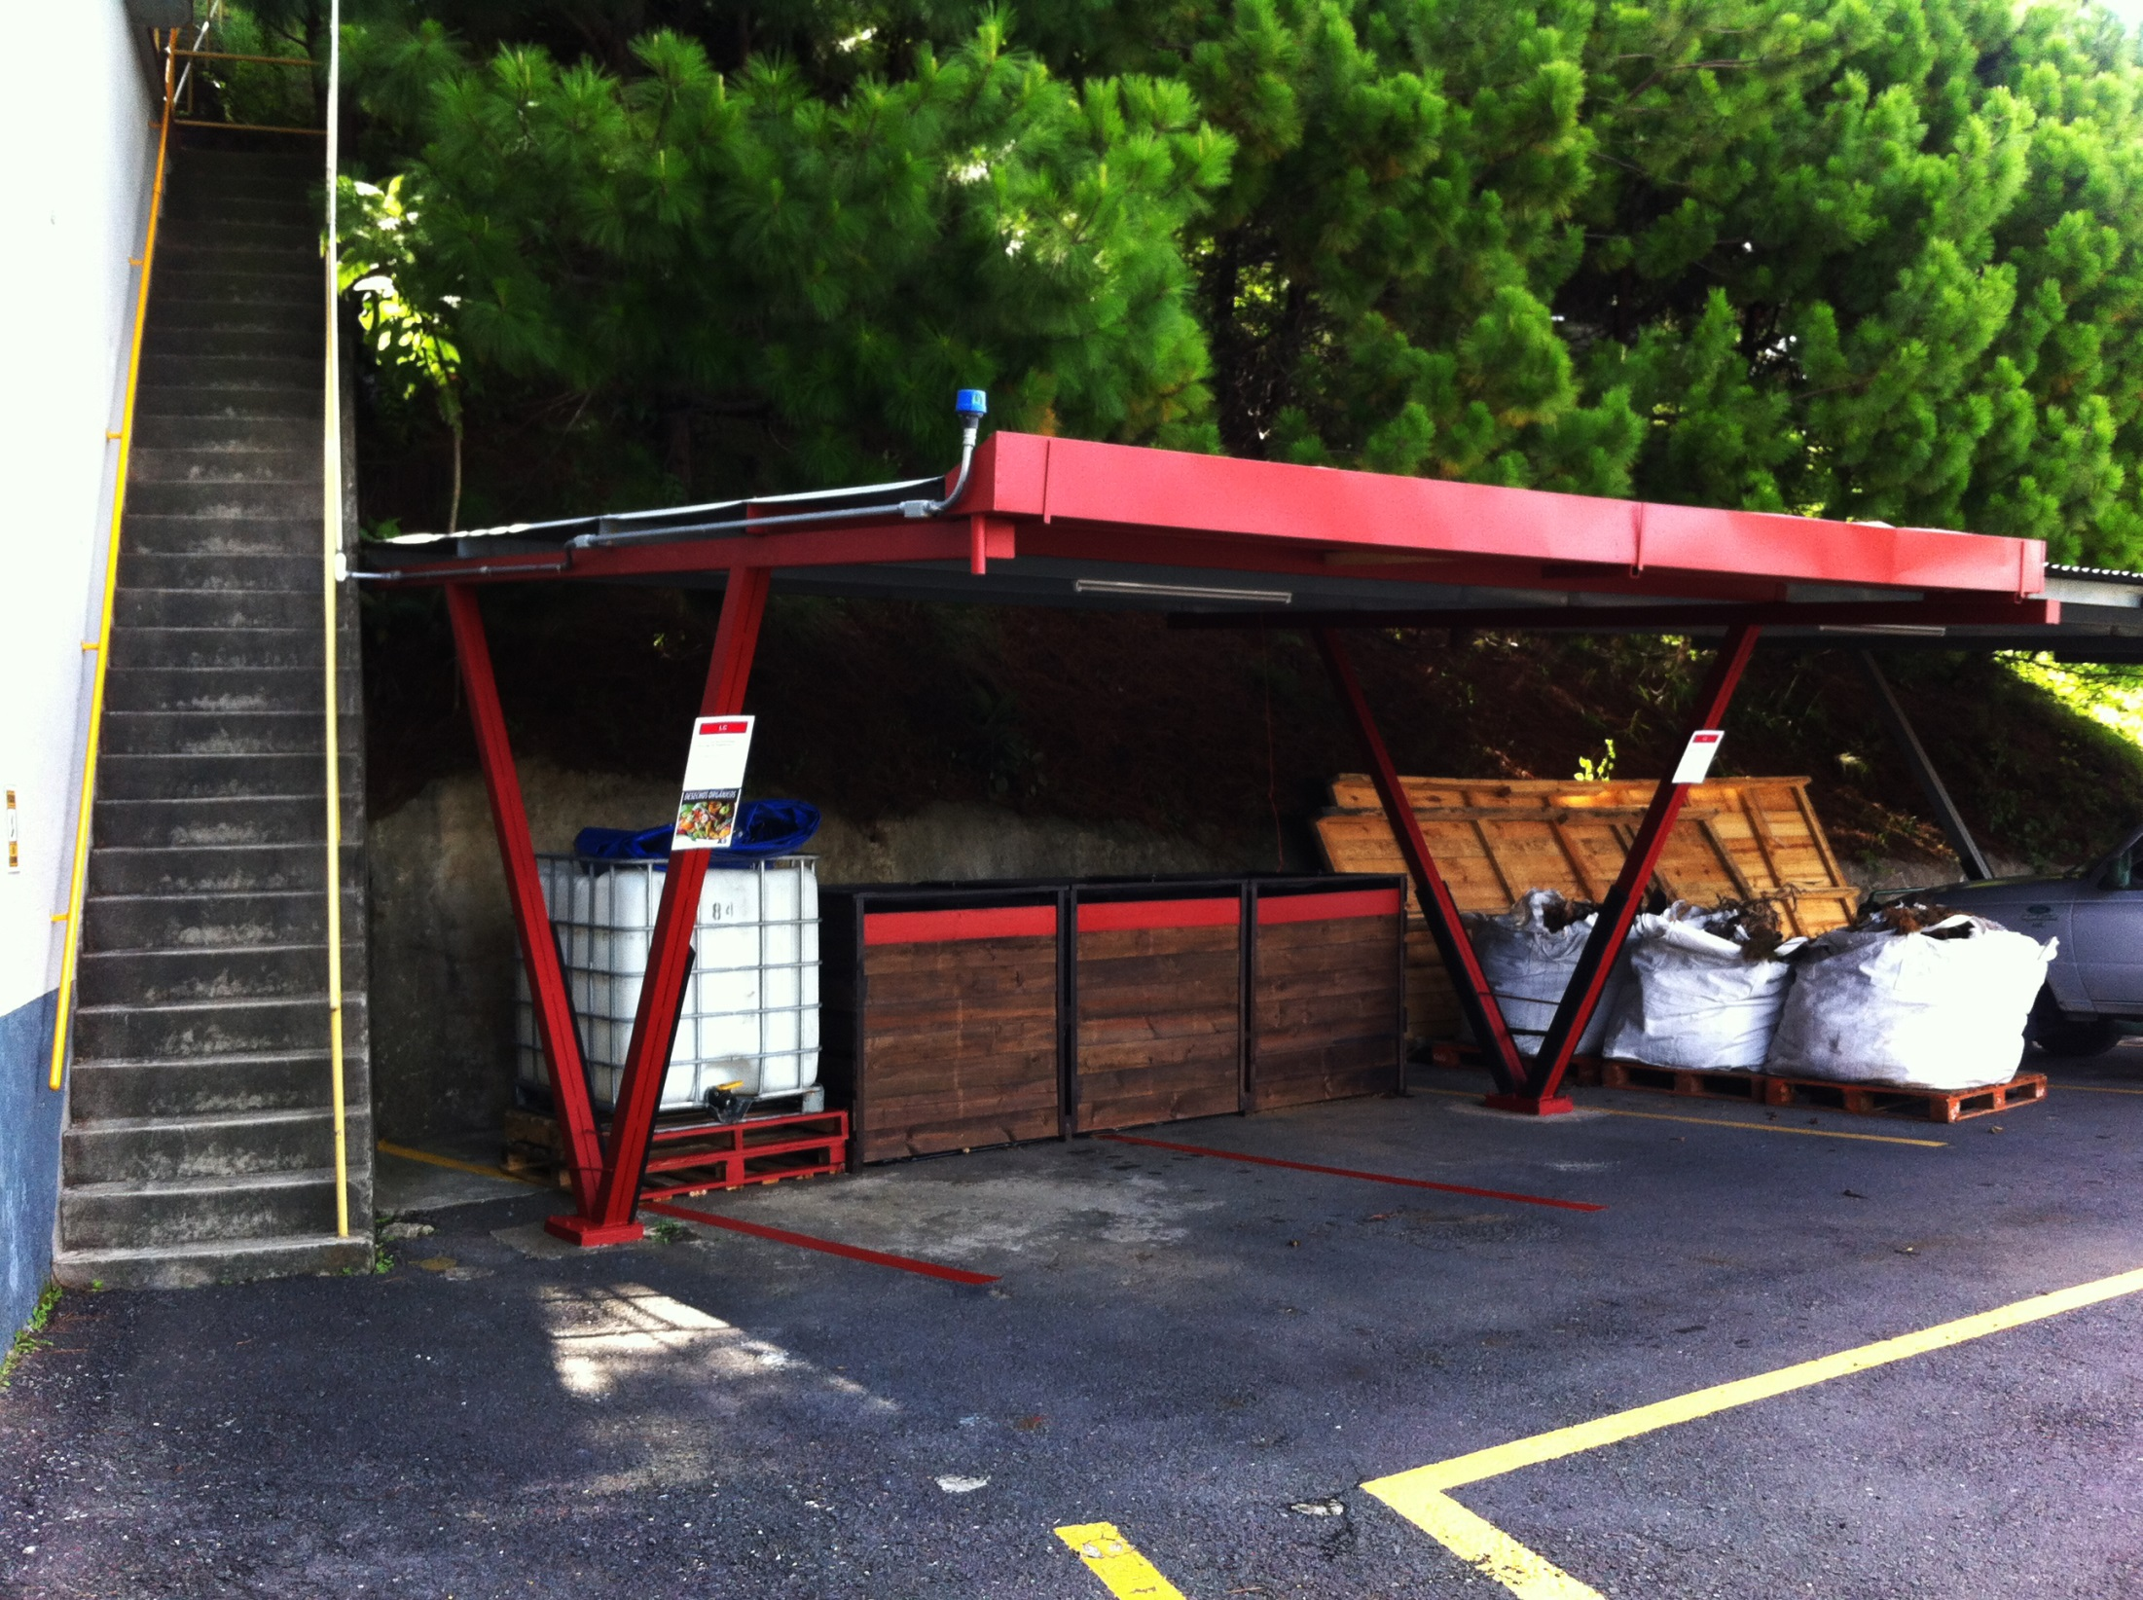

Slide 10
2016-2017
Pintando Santa Catarina Palopó
Cliente: Asociación Pintando el Cambio
Santa Catarina Palopó, Sololá

Slide 11
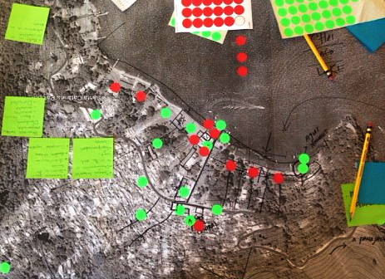

Slide 12
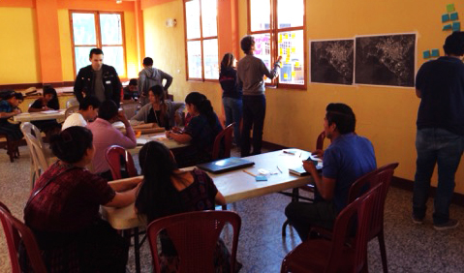

Slide 13
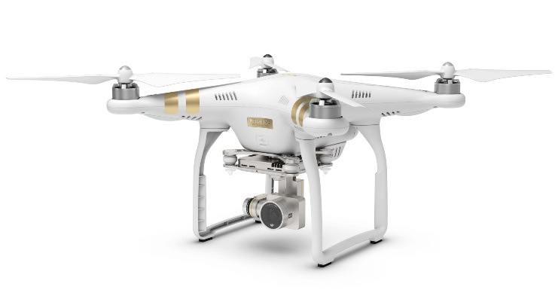

Slide 14
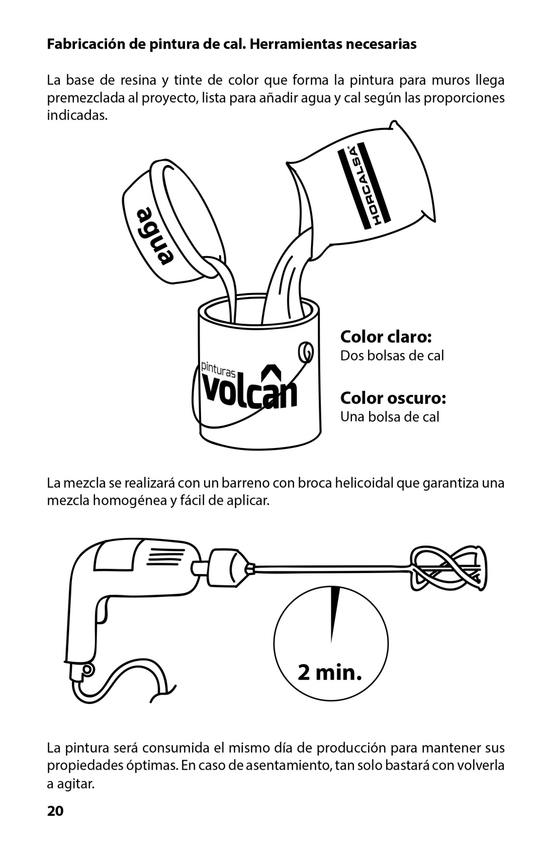

Slide 15
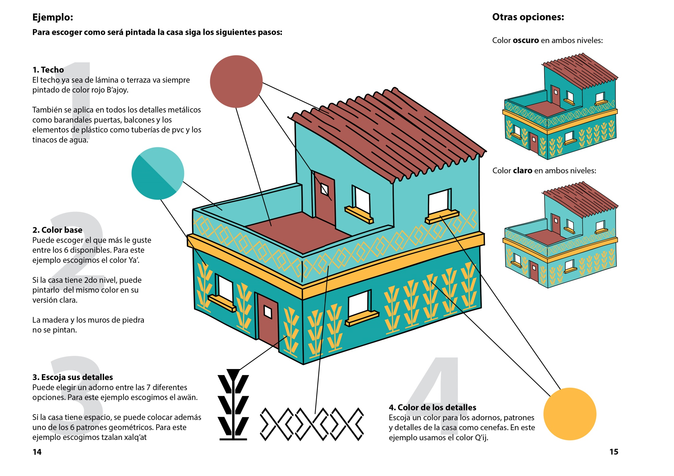

Slide 16
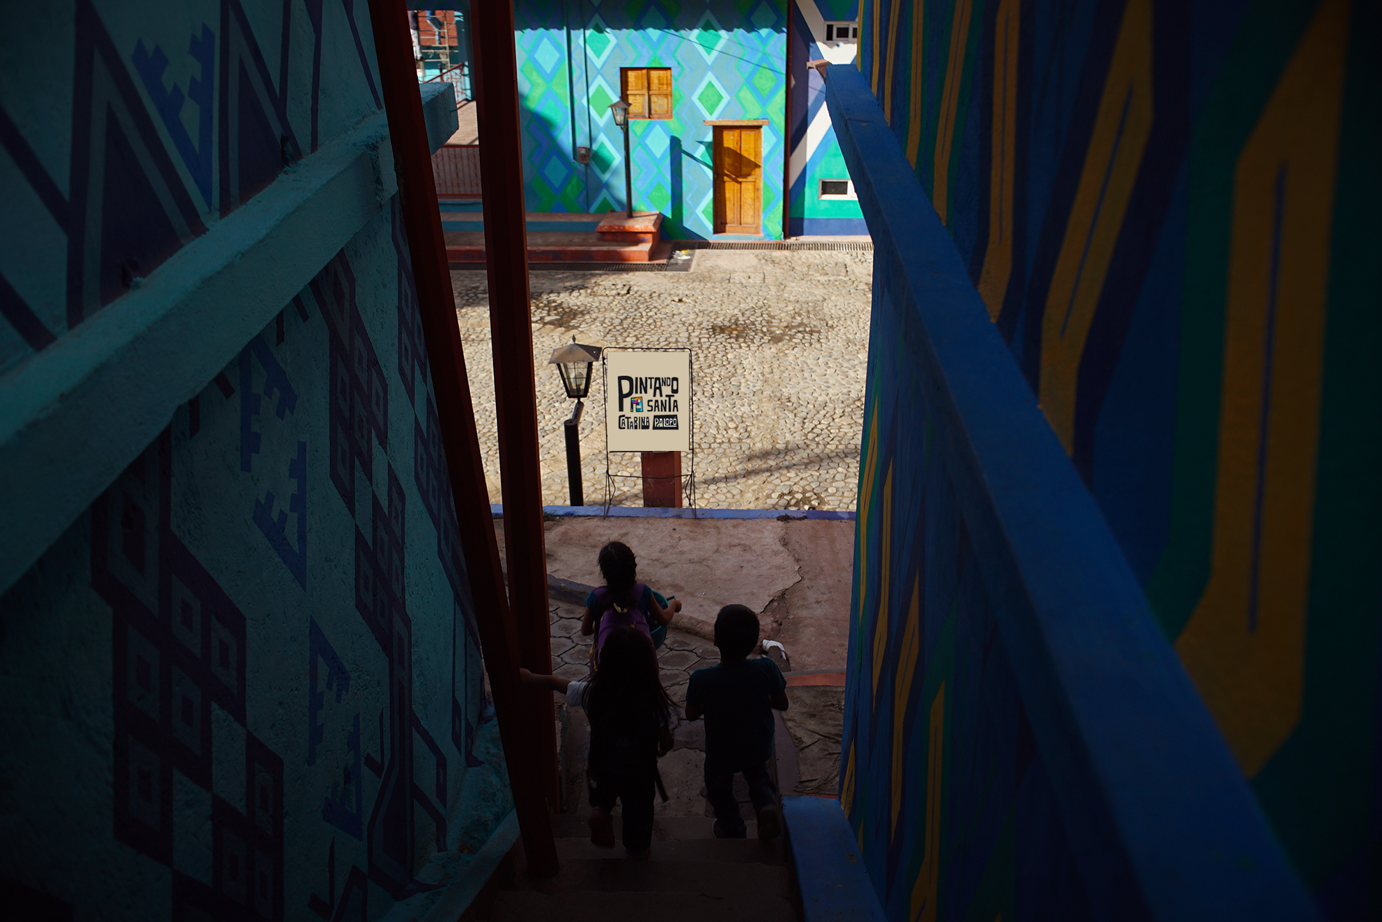

Slide 17
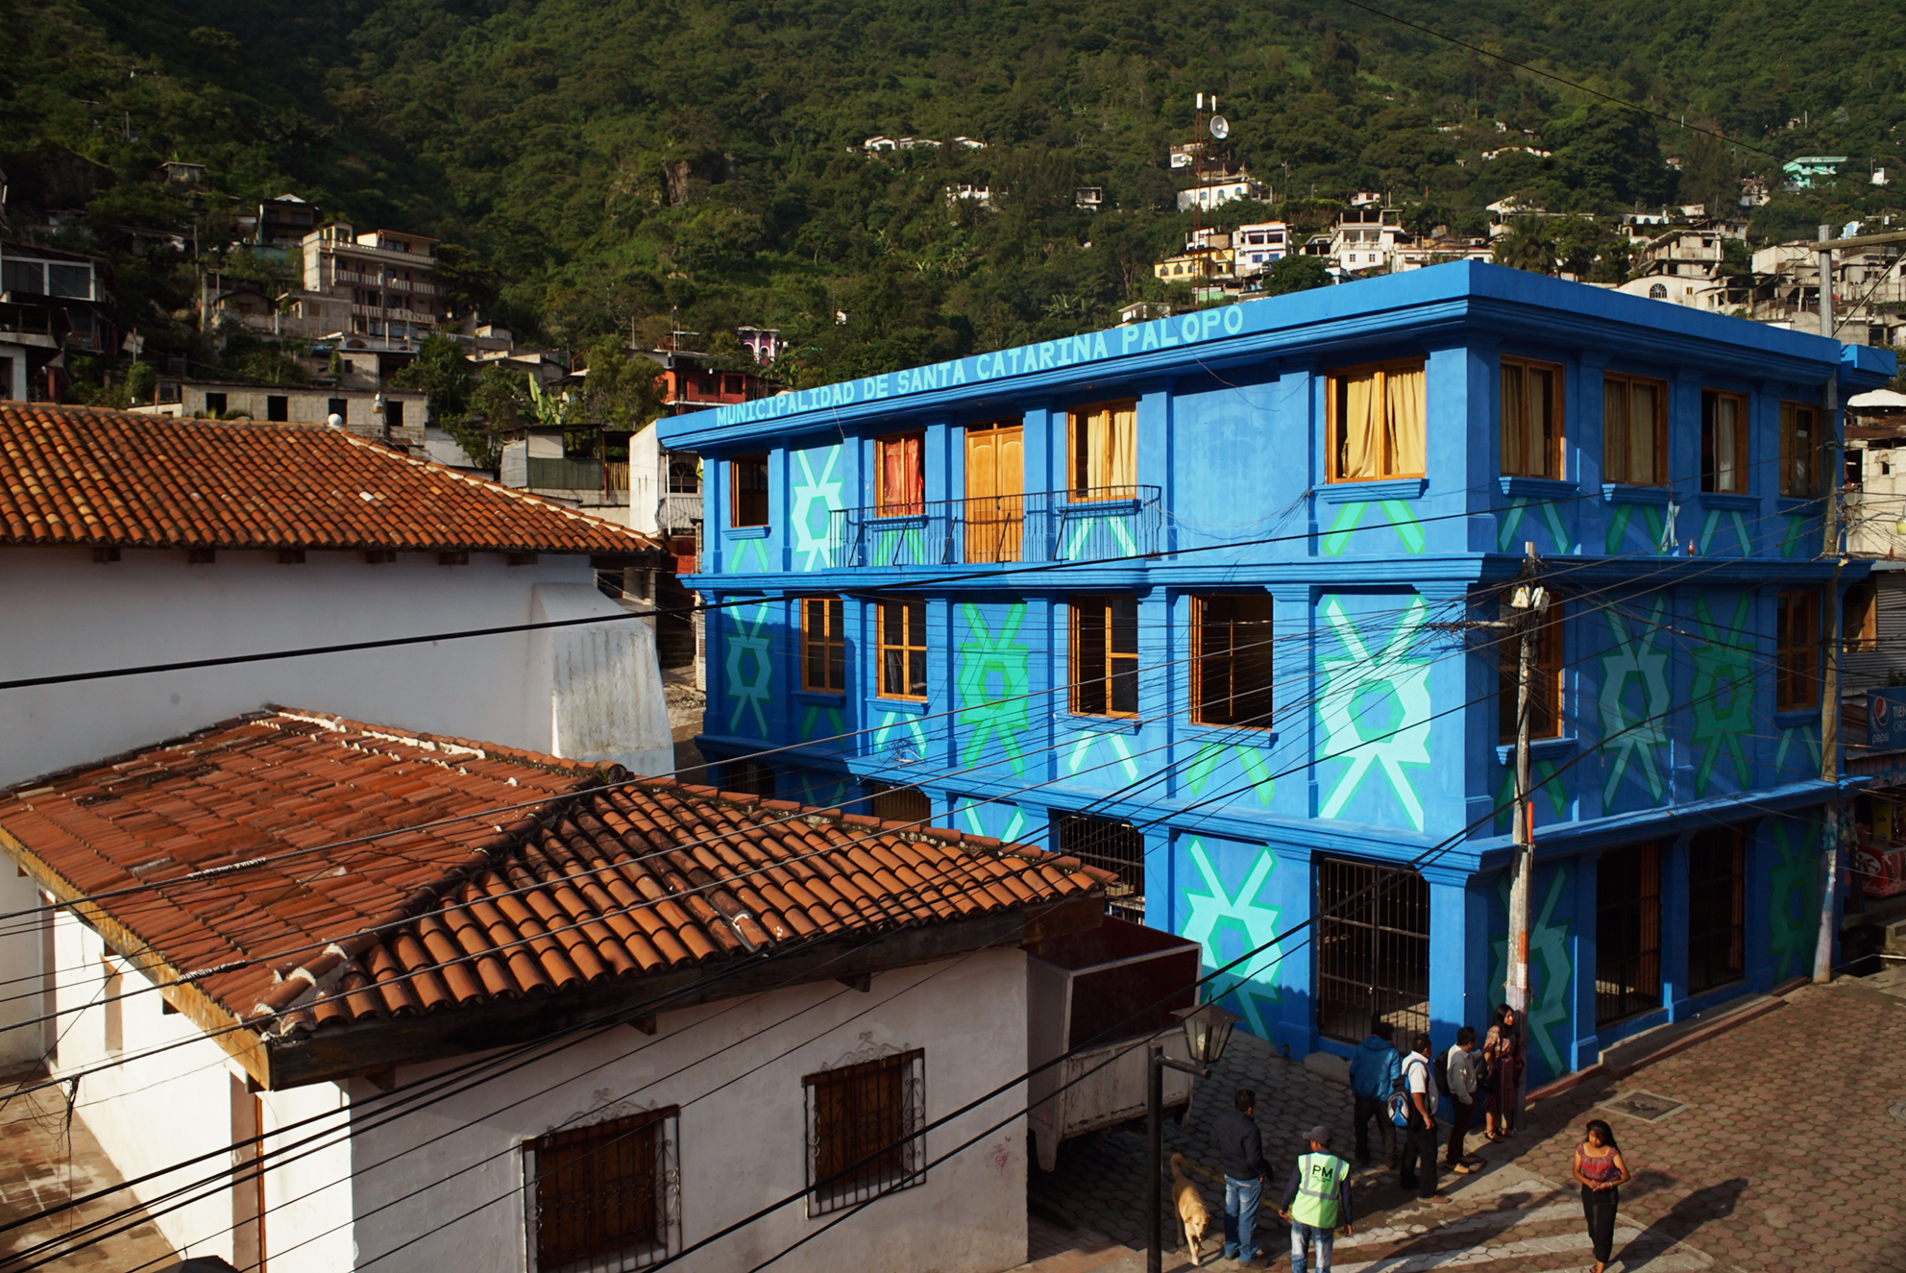

Slide 19
2016
Aula Innovarte
Cliente: COOSAJO, R.L.
Esquipulas, Chiquimula

Slide 20
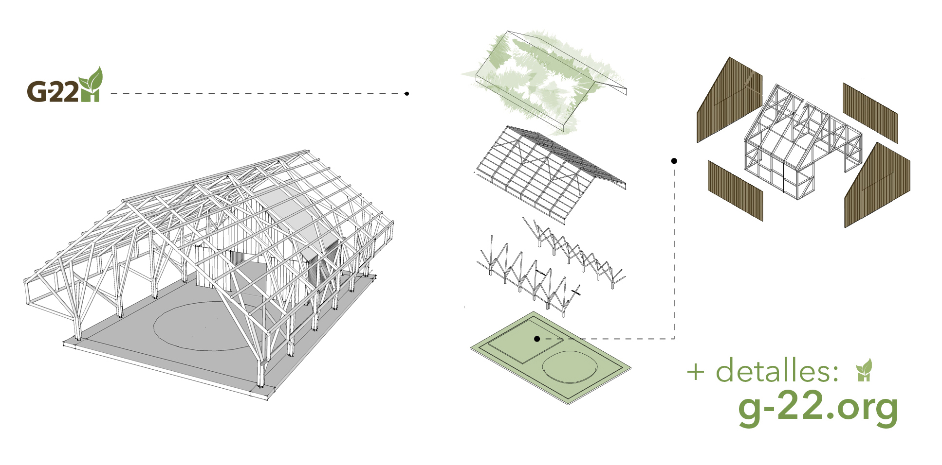

Slide 21
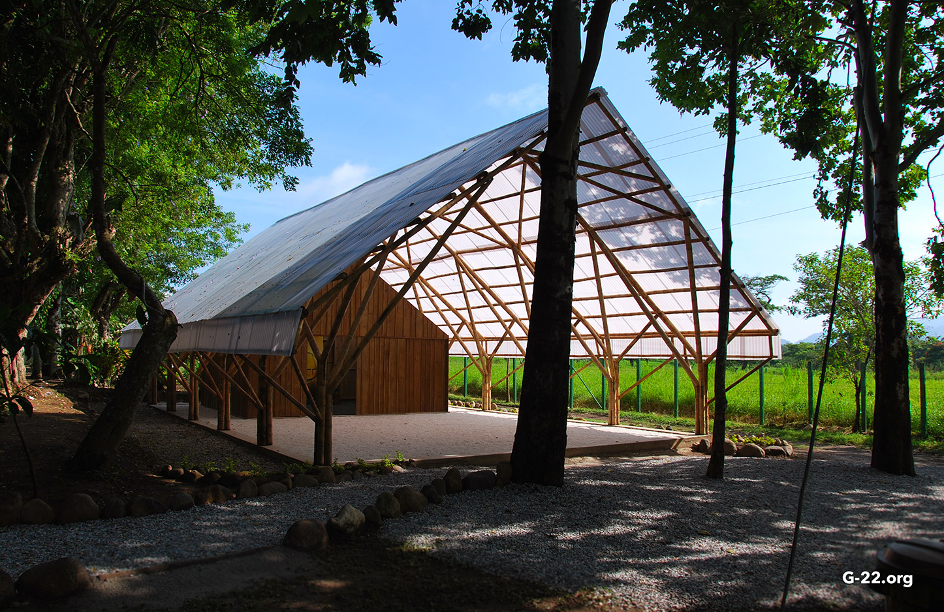

Slide 22
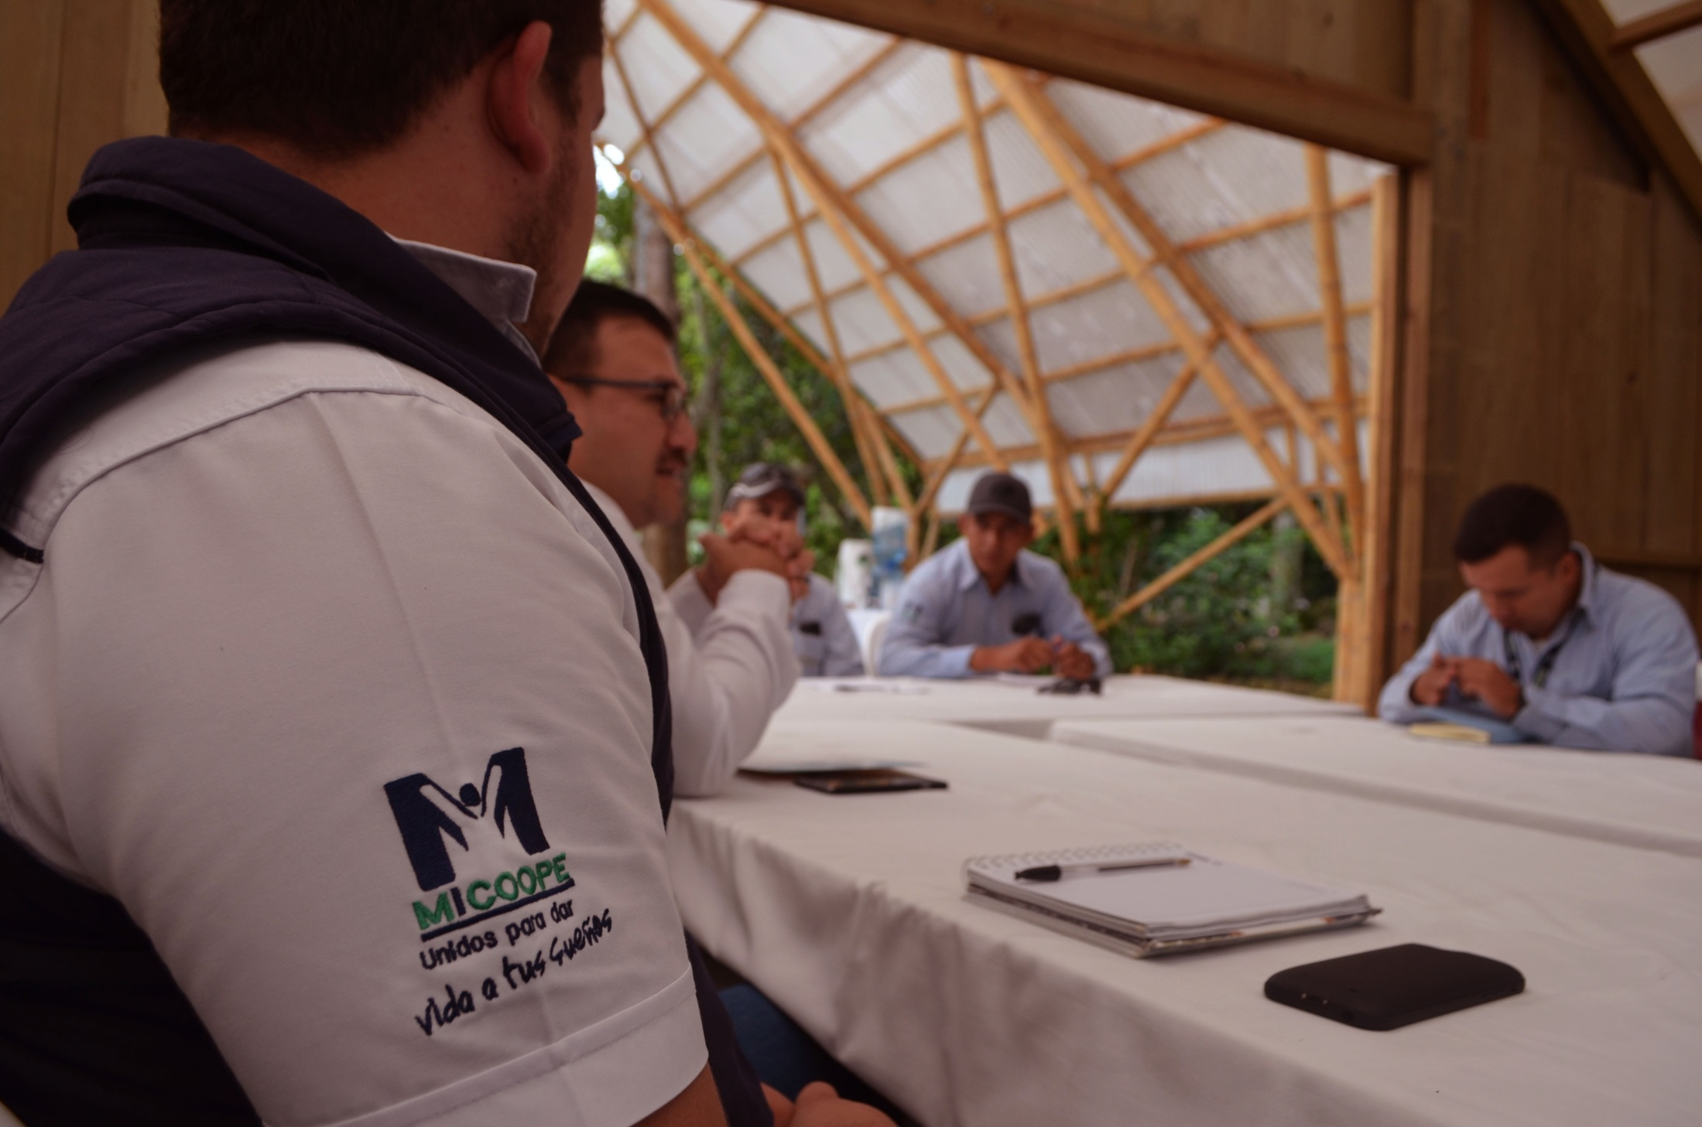

Slide 23
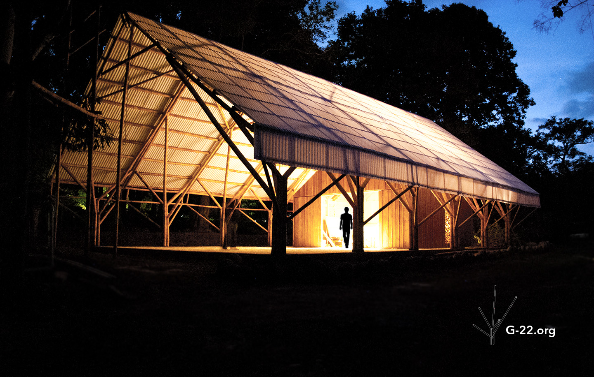

Slide 24
2016-2017
Mi hogar Sostenible
Cliente: Varias Familias
Nuevo San Carlos, Retalhuleu

Slide 25
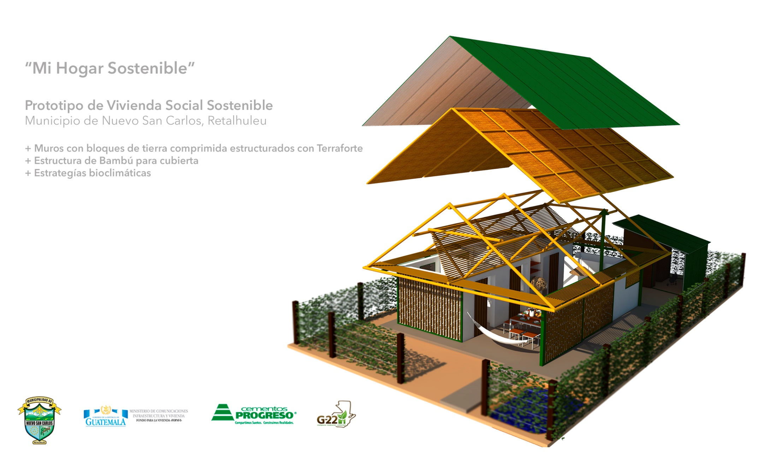

Slide 26
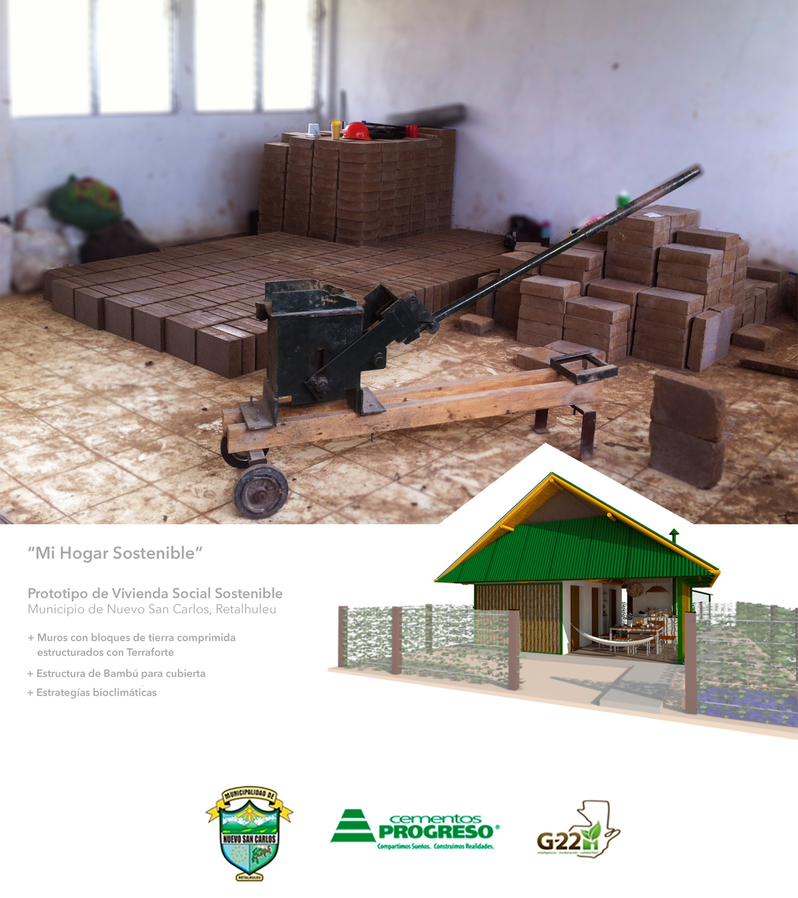

Slide 27
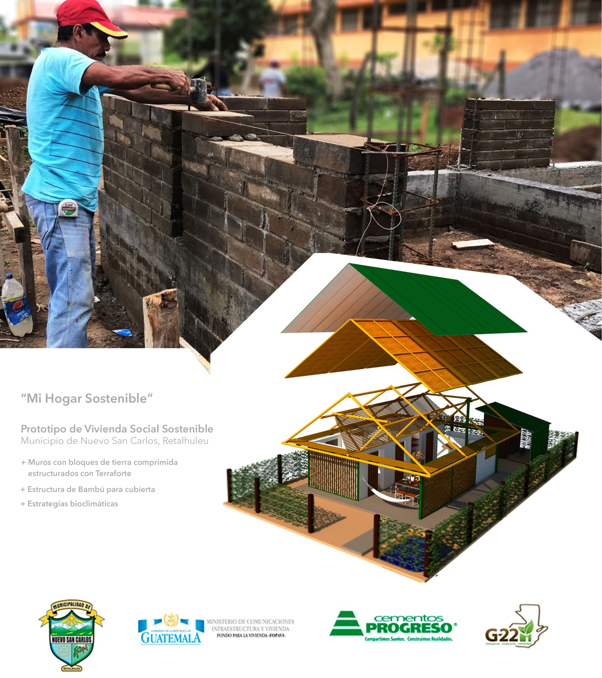

Slide 28
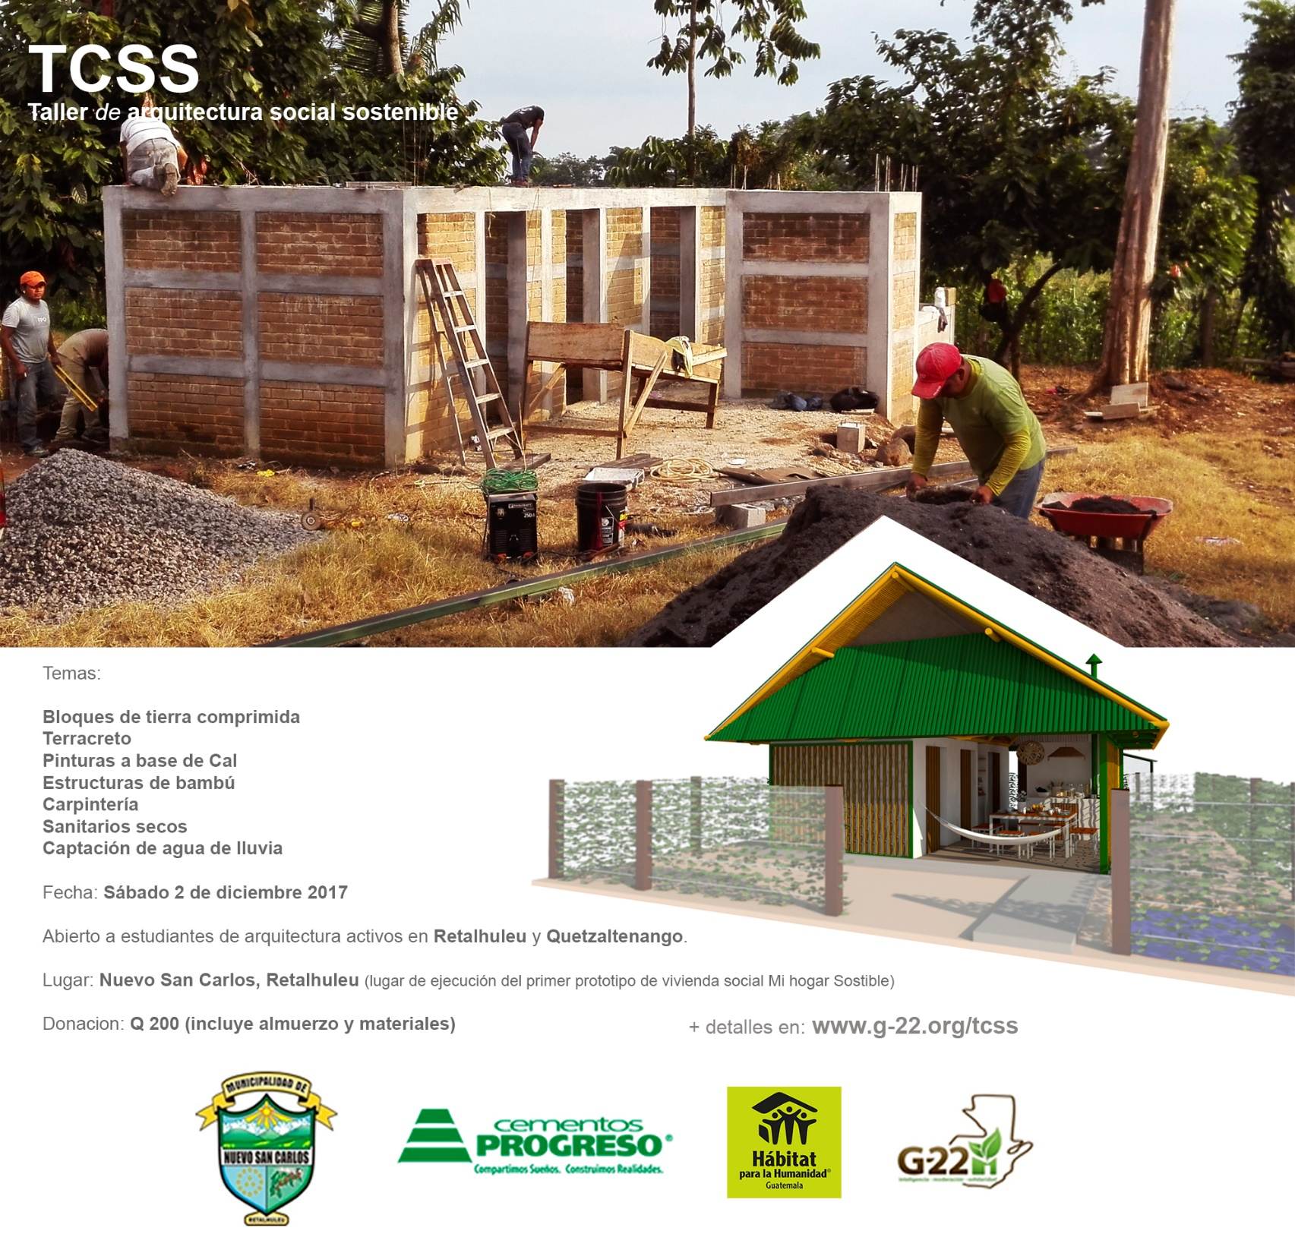

Slide 29
2016-2017
Centro Agroecológico Forestal
Cliente: Cooperación Alemana GIZ
San Miguel Chicaj, Baja Verapaz

Slide 30
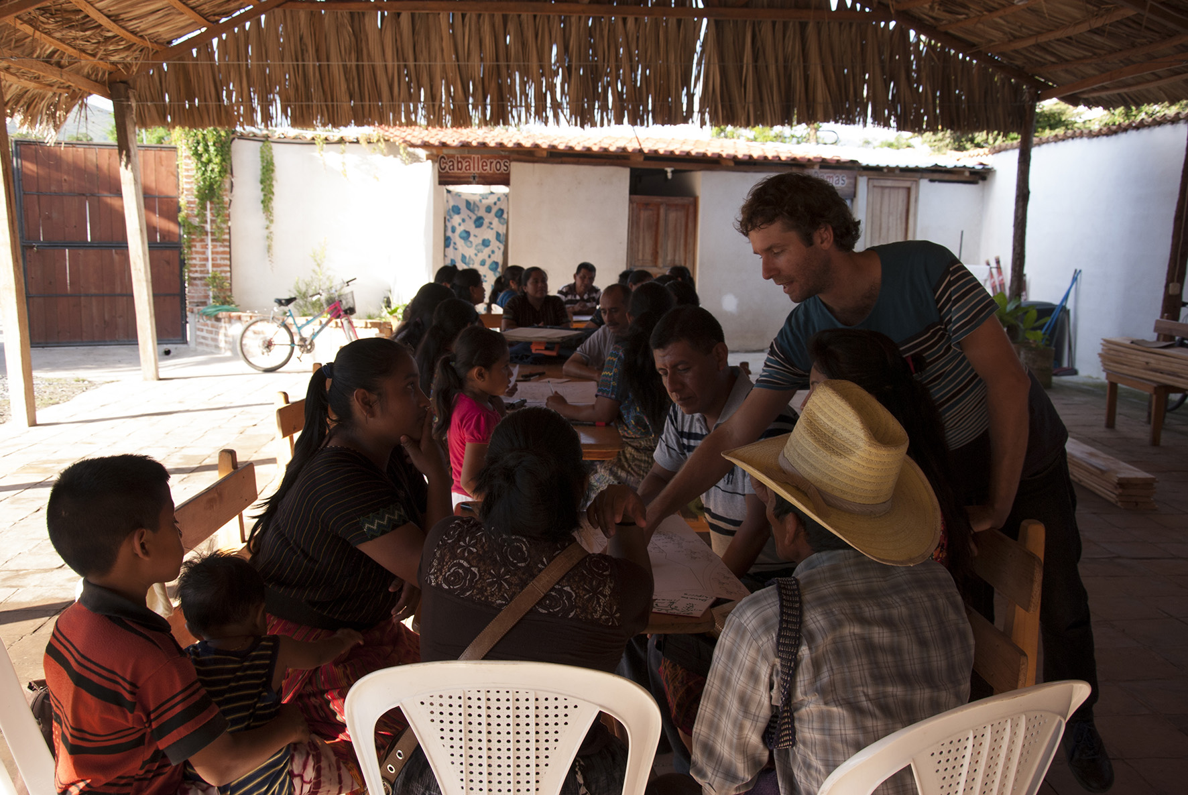

Slide 31
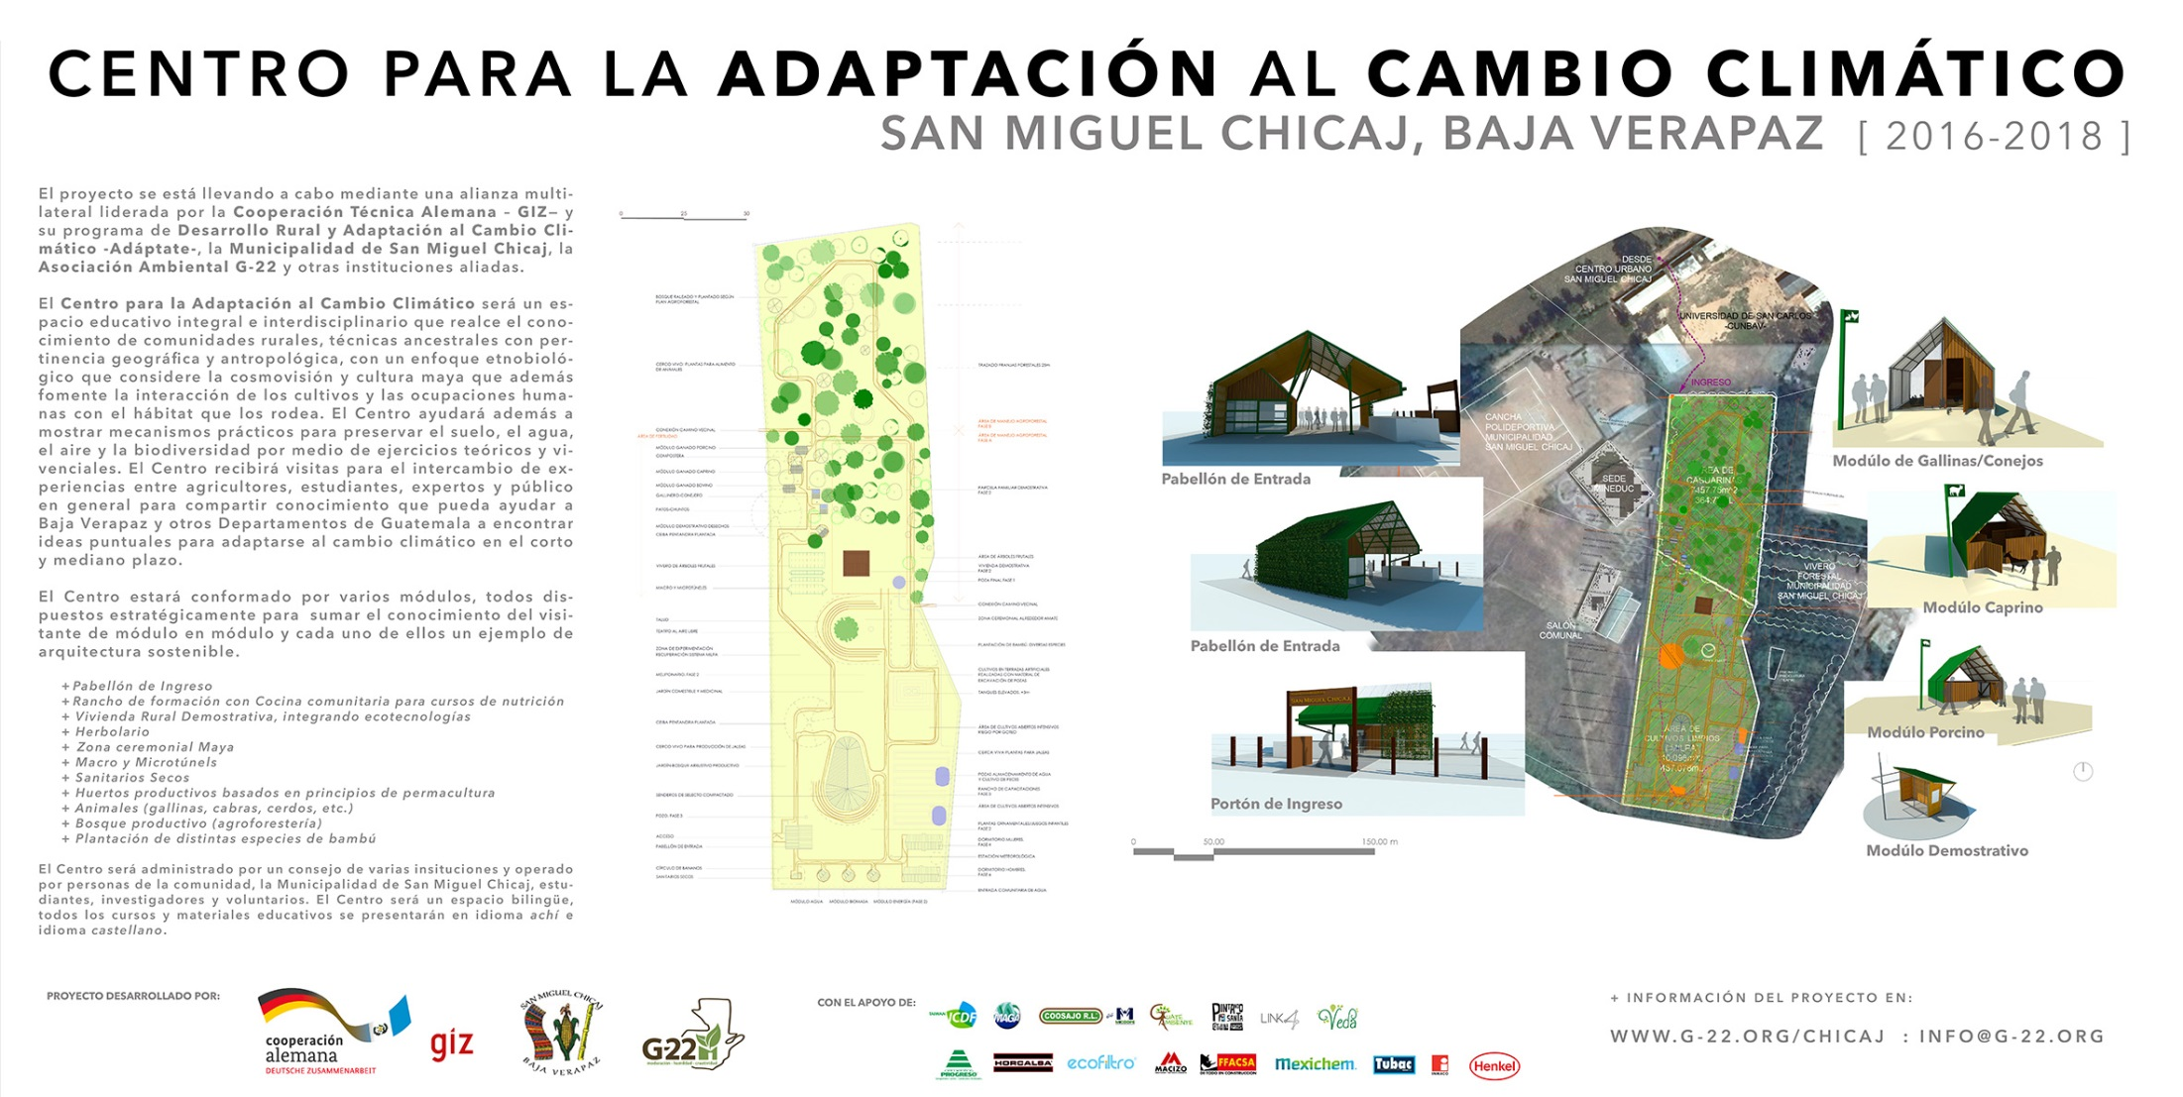

Slide 32
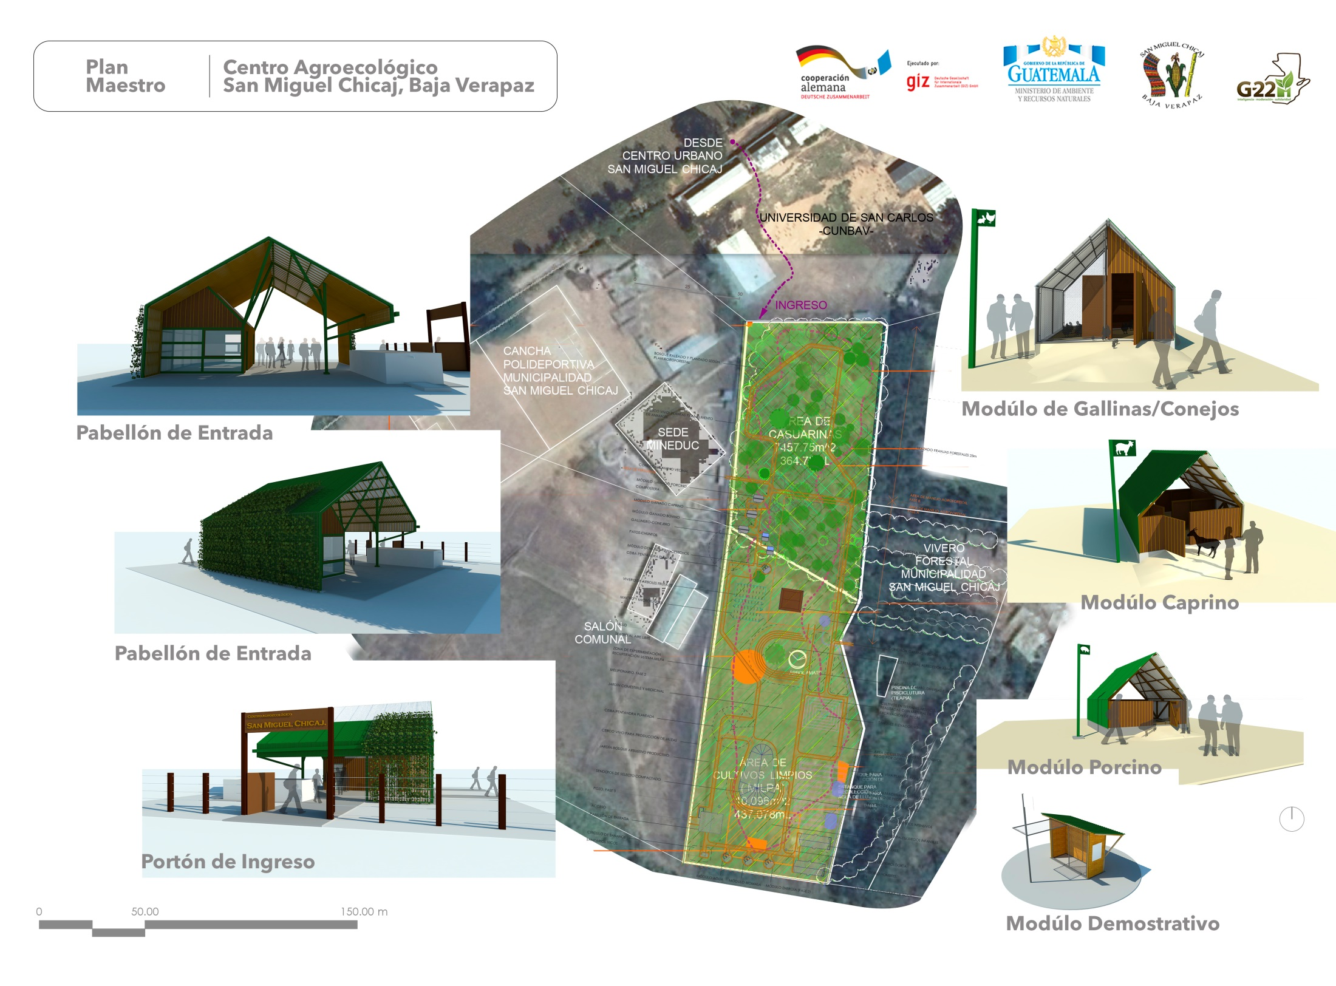

Slide 33
2017
Cumbre de Diseño Sostenible (IDDS)
Organizador: Link4
Santa Catarina Palopó, Sololá

Slide 35
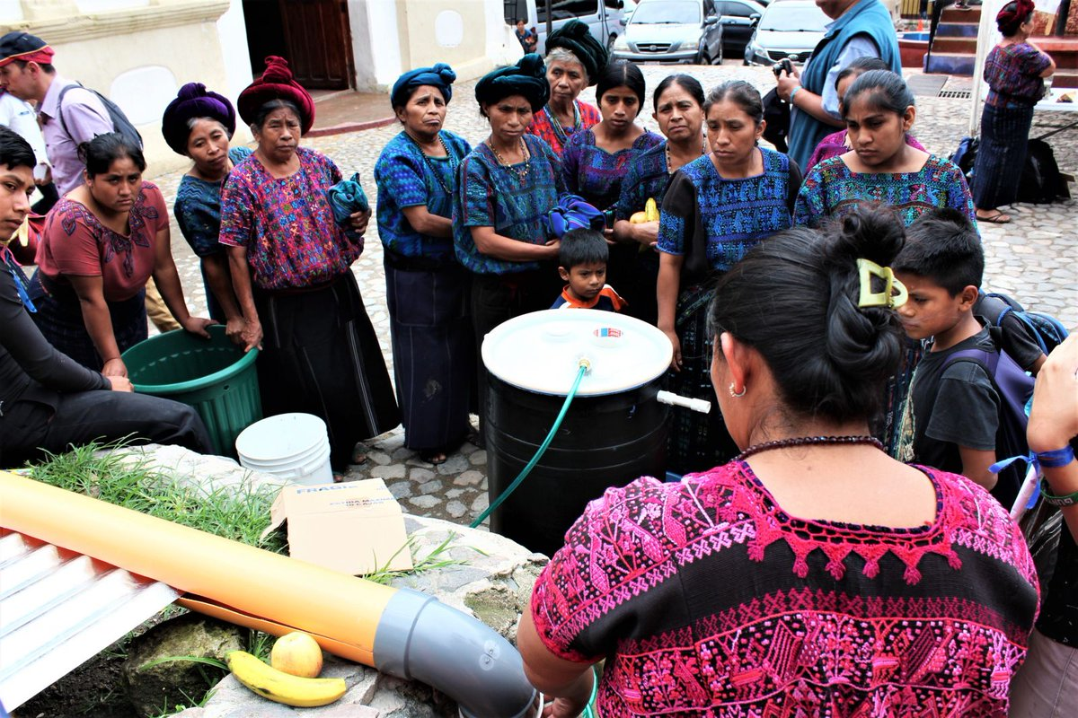

Slide 36
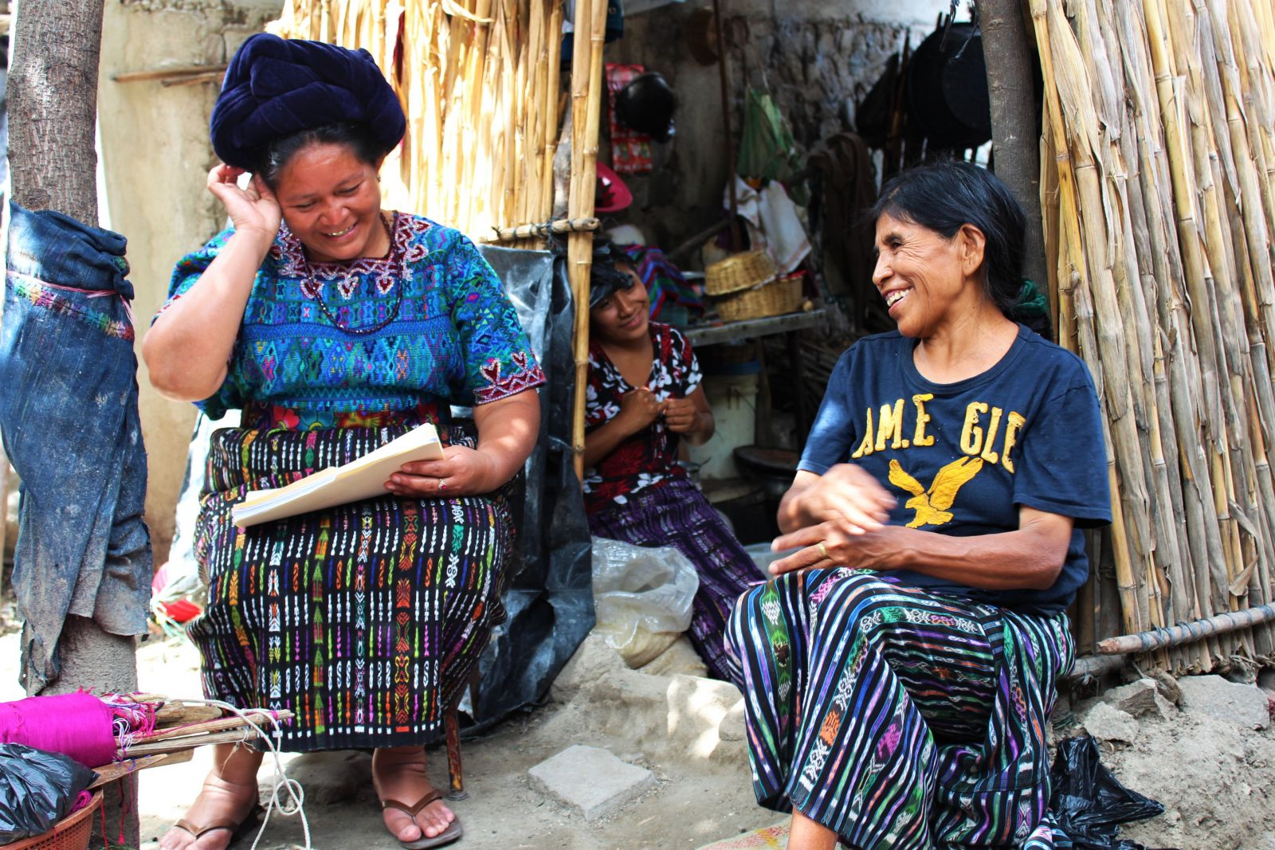
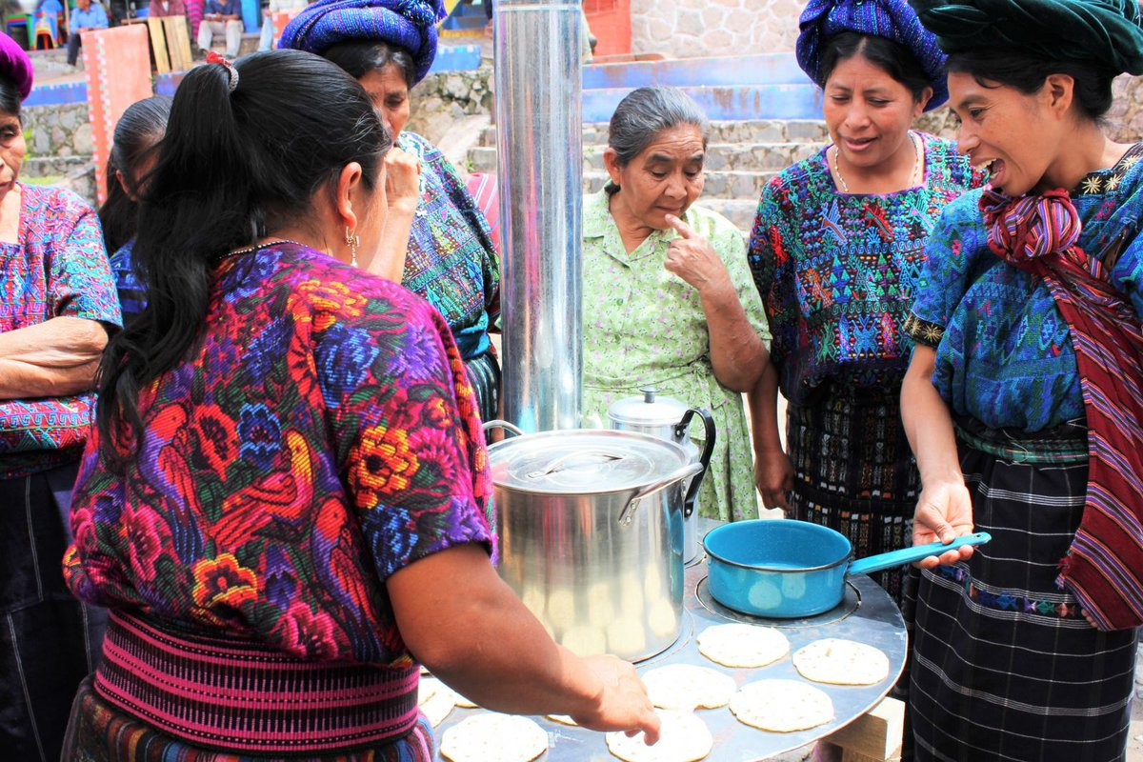
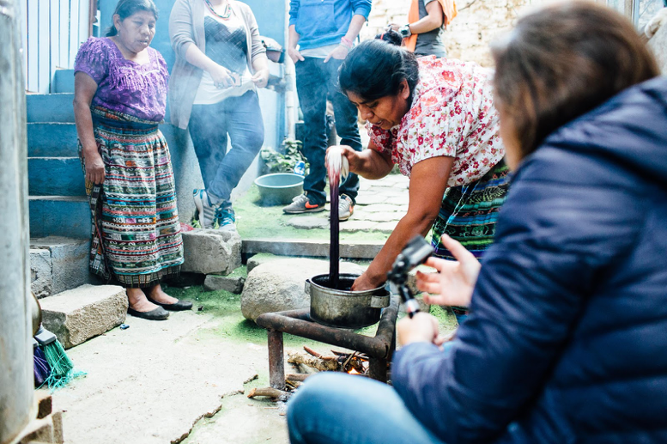

Slide 38
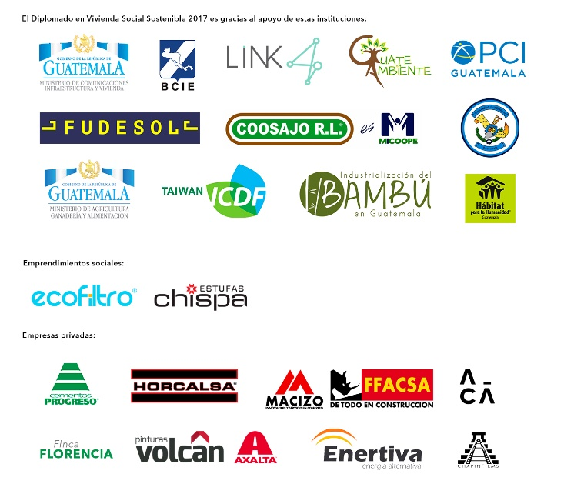
2017
Diplomado en Vivienda Social Sostenible
Varios patrocinadores
Santa Elena Barillas, Guatemala

Slide 41
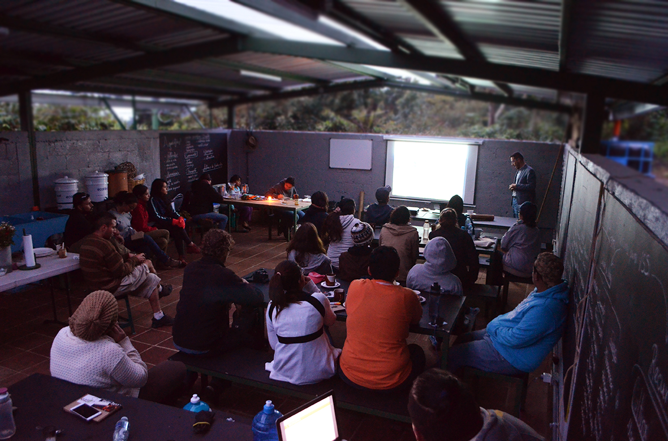

Slide 42
